Slide 1




Aplicativos
Julho/2023
Departamento de Transferências
e Parcerias da União

Slide 2



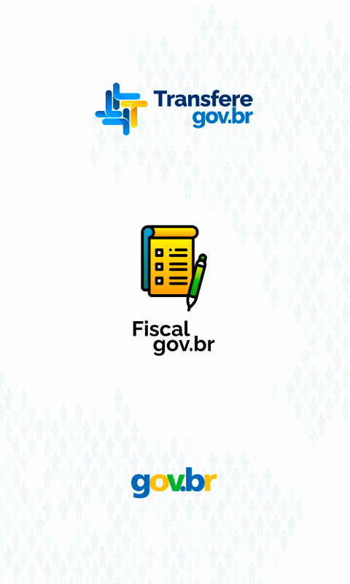
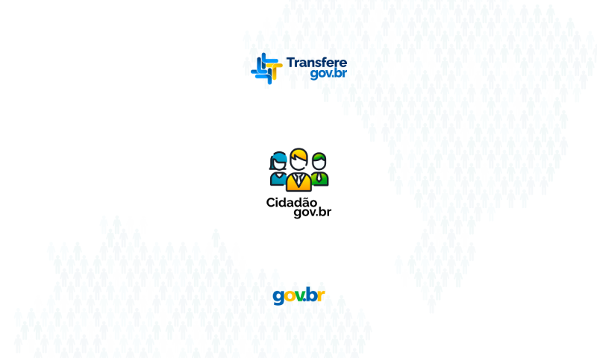
Aplicativos Parceriasgov.br
Ferramentas de gestão e transparência

Slide 3



Aplicativos
Ferramentas de gestão
Mais transparência sobre a aplicação dos recursos públicos
Mais agilidade no acesso à informação
Tecnologia intuitiva
Integridade

Slide 4


Aplicativo
Gestorgov.br

Slide 5


App Gestorgov.br: objetivo principal
Apoiar gestores no acompanhamento das transfe­rências de recursos operacionalizadas por meio do Transferegov.br.
Públic﻿o-alvo:
Gestores públicos dos Estados, do Distrito Federal e dos Municípios.

Slide 6

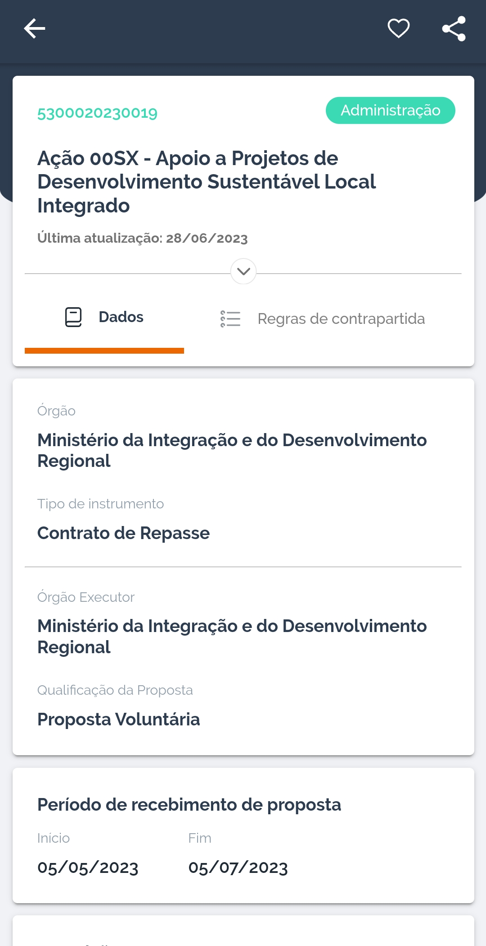
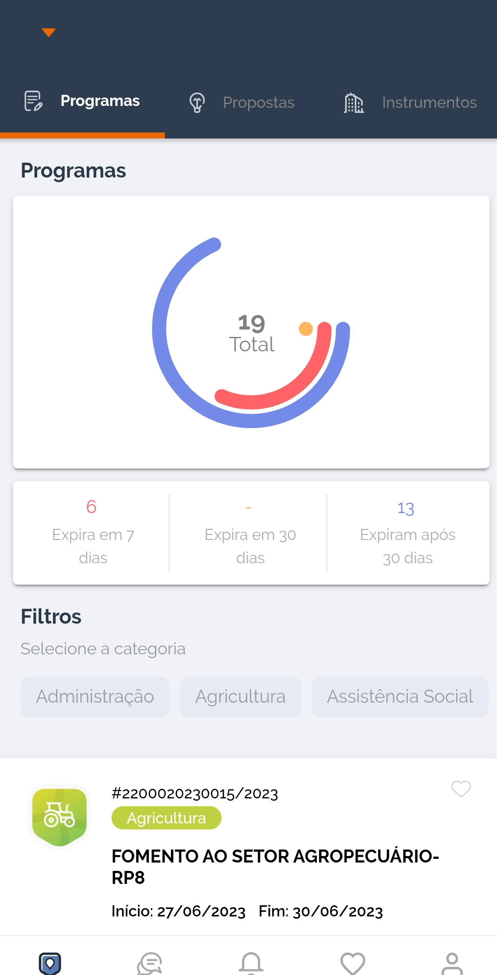
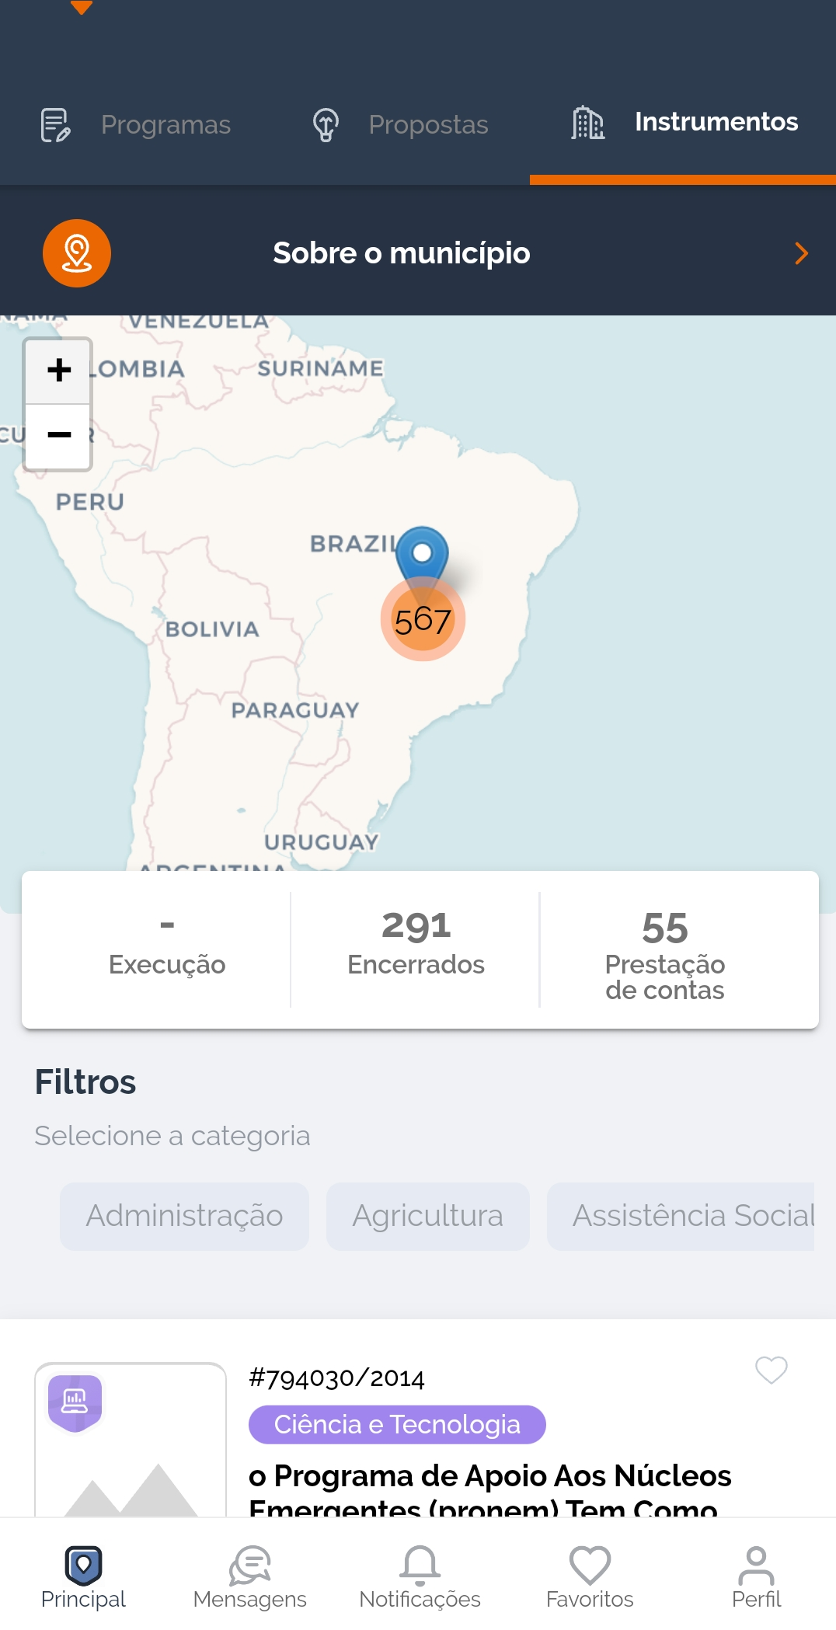
App Gestorgov.br: benefícios
Informações sobre programas, propostas e instrumentos celebrados de forma mais intuitiva
Monitoramento digital das políticas públicas
Otimização dos gastos de recursos públicos
Integridade das informações
Georreferenciamento
Maior nível de acesso para usuários cadastrados no Transferegov.br

Slide 7

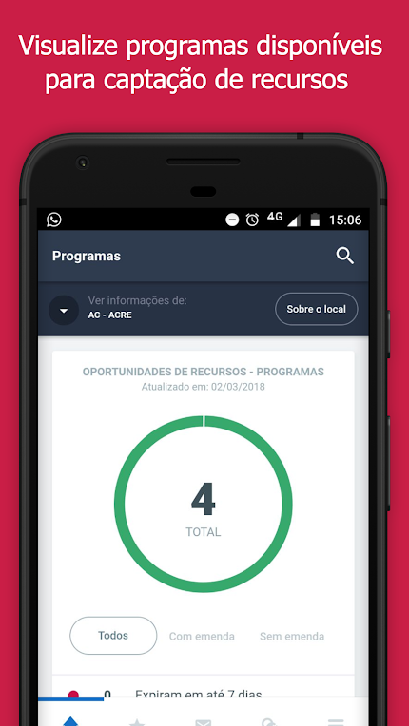
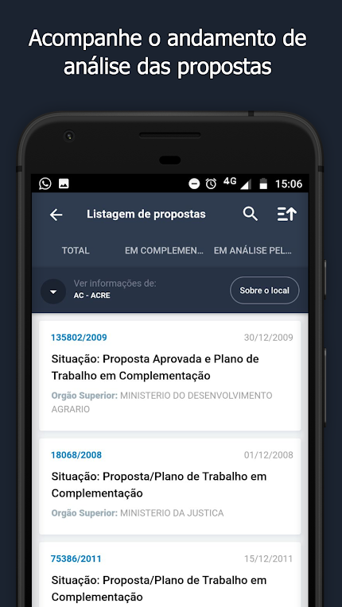
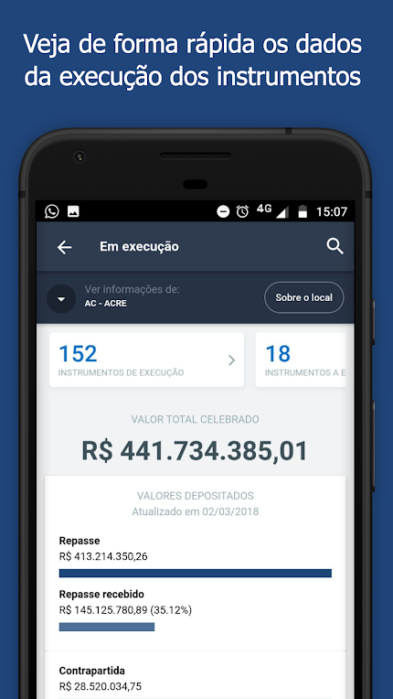
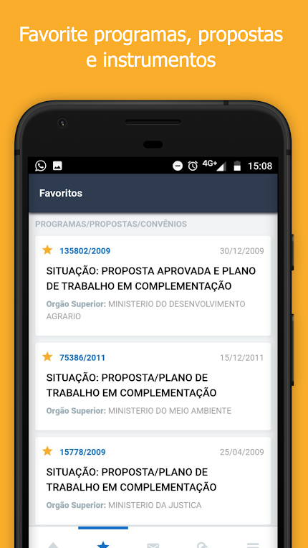
App Gestorgov.br

Slide 8
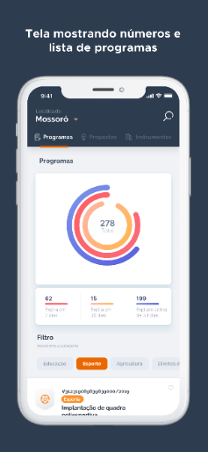
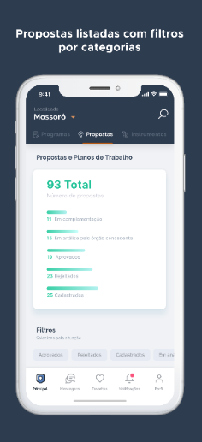
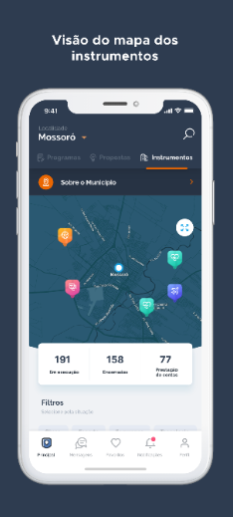
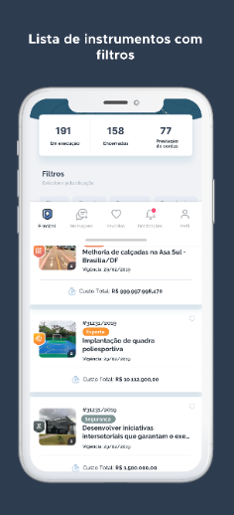
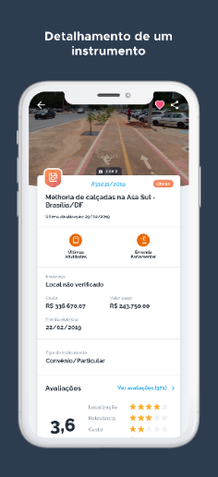
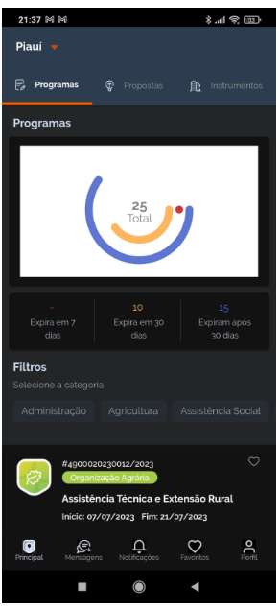
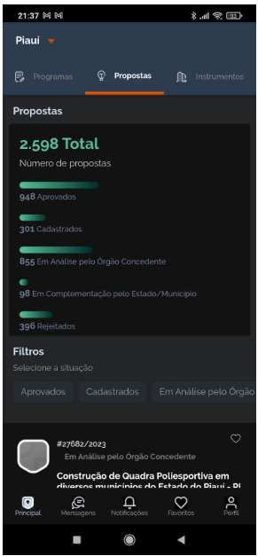
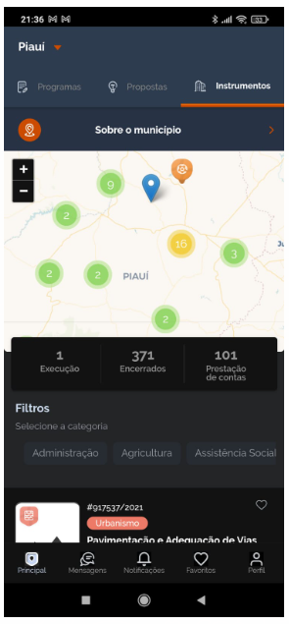
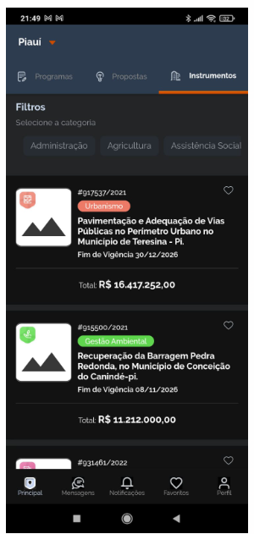
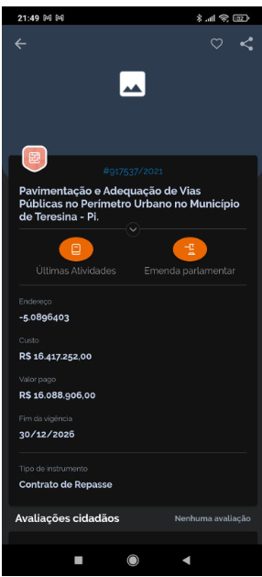
App Gestorgov.br

Slide 9

Gestorgov.br te avisa!
Estado e Município quando novos programas forem adicionados;
Novo parecer da proposta;
Novo parecer Plano de trabalho
Prestação de contas do convênio;
Alteração na situação do convênio, proposta;
Novo Repasse e Ingresso de Contrapartida
Movimentação financeira
- Encerramento do programa em 7 dias;
- Encerramento do convênio em 30 dias;

Slide 10
Aplicativo
Fiscalgov.br

Slide 11
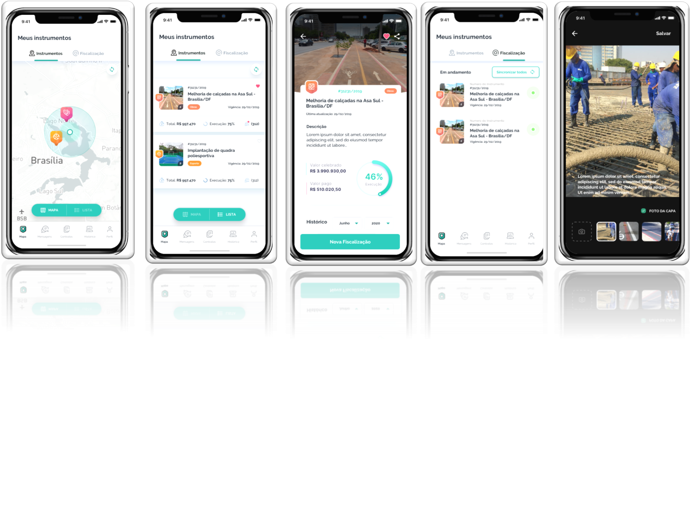
App Fiscalgov.br: Uma ferramenta de apoio

Slide 12
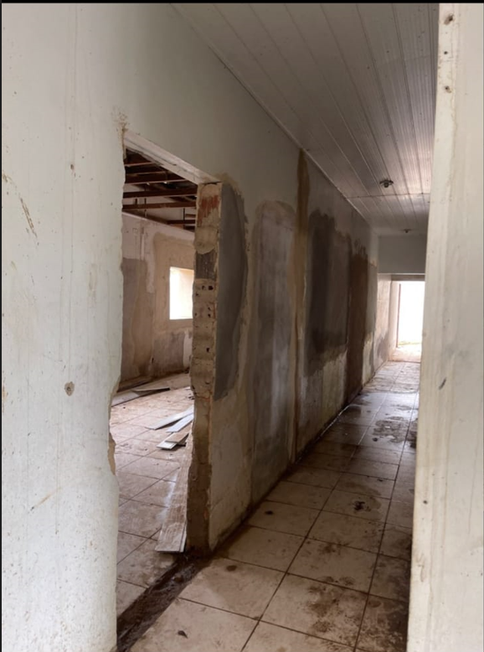
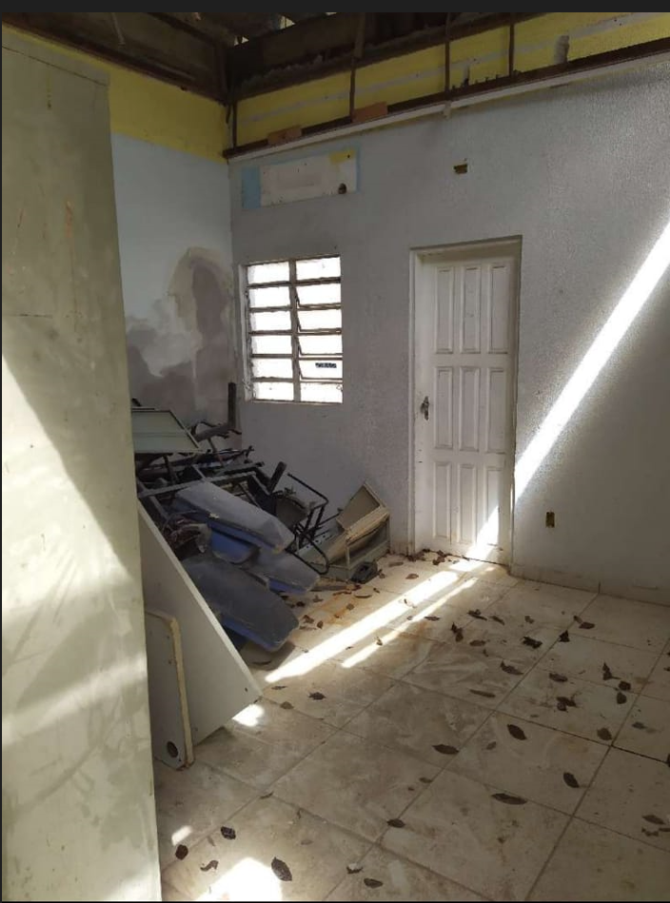
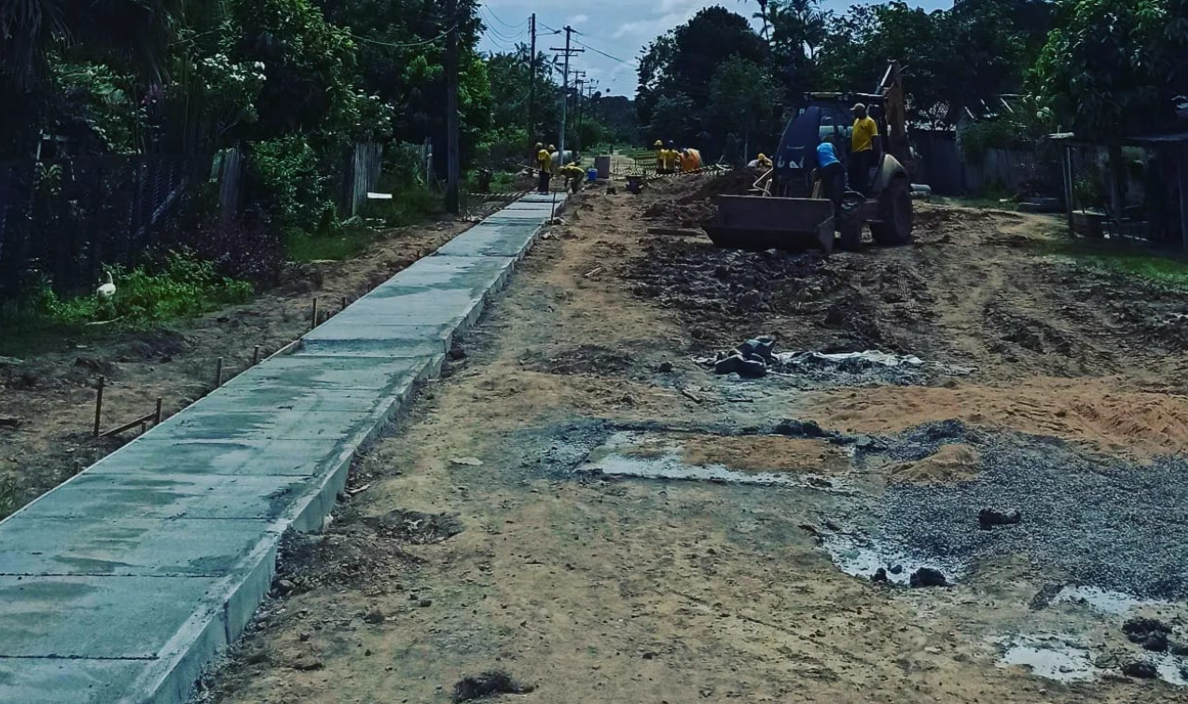
Objetivo principal
Gestão de vistorias em instrumentos
Monitoramento e Fiscalização

Slide 13


Pontos importantes
Fiscais dos órgãos Concedente e Convenente.
Obrigatoriedade
Reformulação da Portaria Interministerial nº 424, de 30 de dezembro de 2016.

Slide 14







Principais benefícios
Agilidade na palma da mão
Intuitivo
Segurança e Integridade
Georreferenciamento
Relatório Fotográfico com ou sem internet
Fotos gravadas com segurança

Slide 15



Mais benefícios
Economicidade: órgão federal poderá aprovar a prestação de contas sem precisar ir in loco verificar.
Melhor gestão do instrumento, fotos estarão fora da aba anexo
Transparência : o cidadão poderão acompanhar através das fotos no acesso livre, painel...

Slide 16
Funcionalidades
Visualização de detalhes dos instrumentos;
Lista de instrumentos no Mapa ou em lista;
Pesquisa direta de instrumento;
Gerar relatório fotográfico;
Fotos legendadas com georreferenciamento;
Fotos podem ser desfocadas;
Rascunho de Fiscalização;
Favoritar instrumentos;
Mural de avisos;
Notificações;
Grupo de Discussões

Slide 17
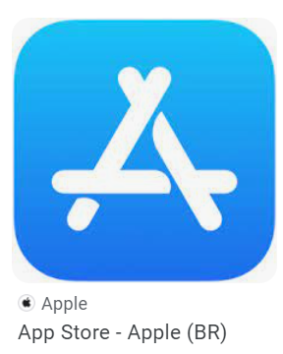


Quero usar, qual o primeiro passo ?

Slide 18
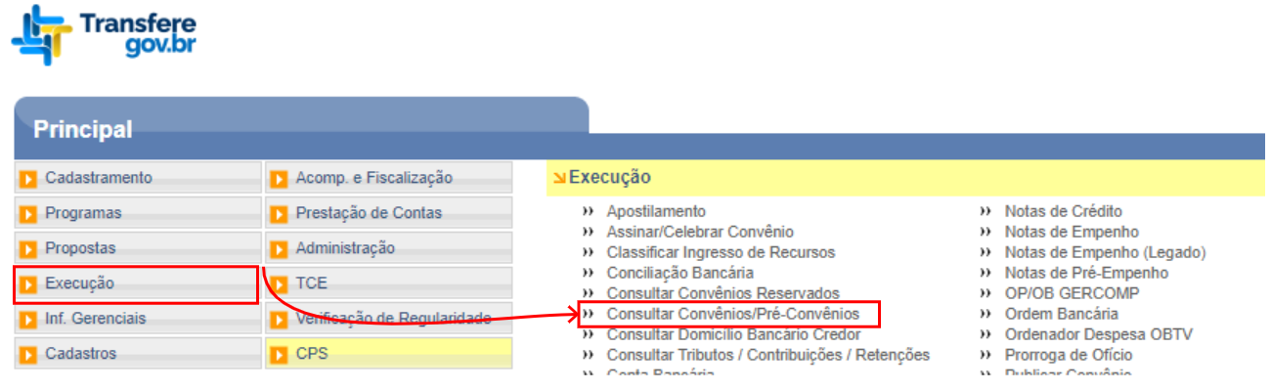
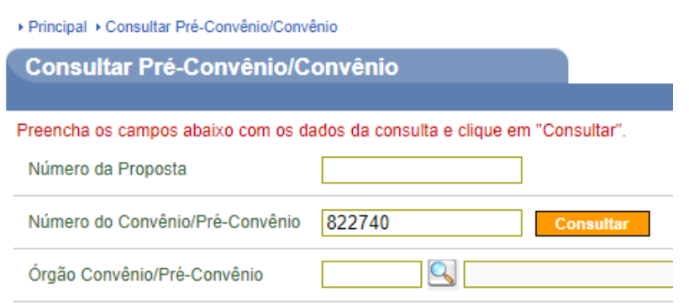



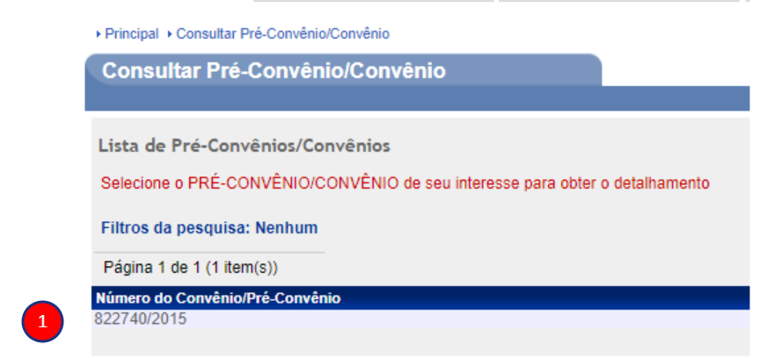
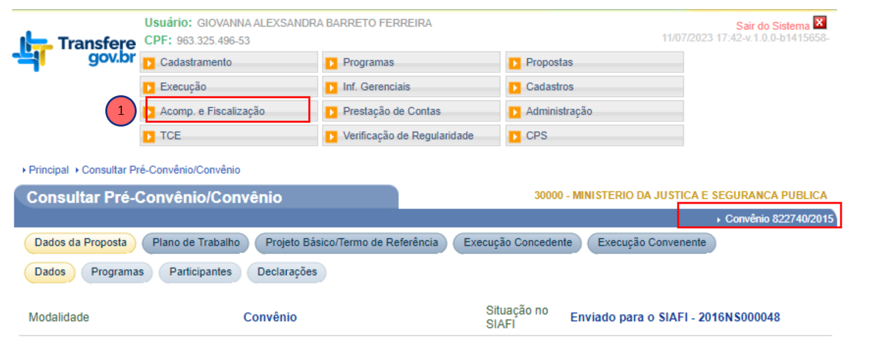


Como me tornar fiscal ?
Fiscais dos órgãos Concedente

Slide 19
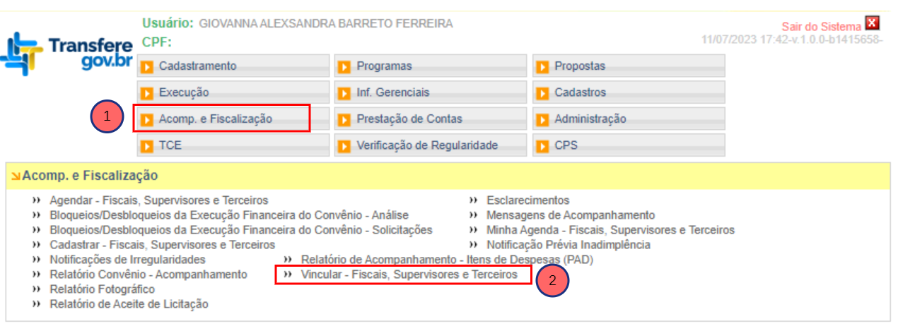


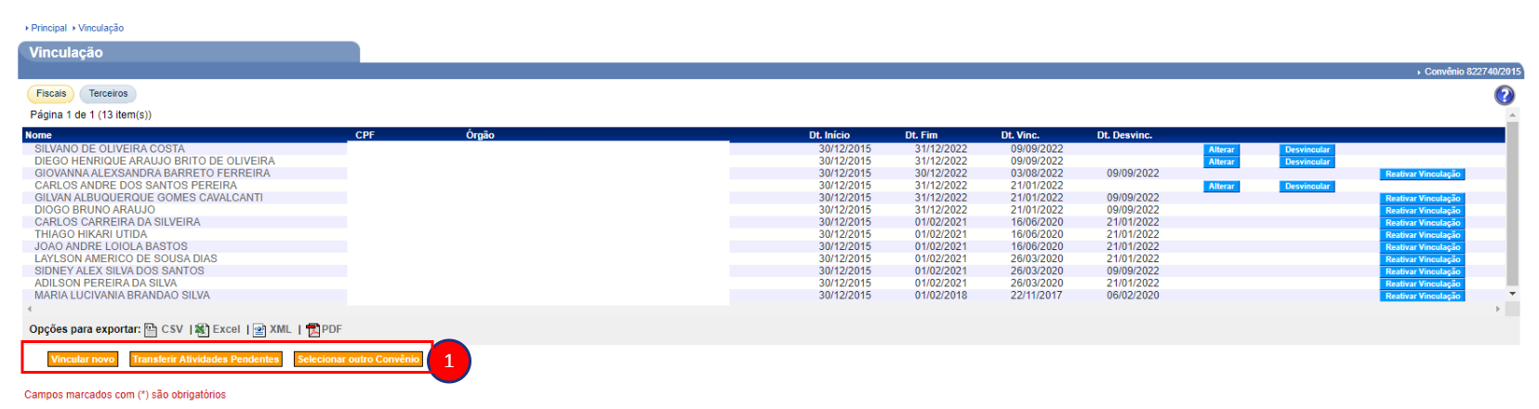


Como me tornar fiscal ?
Fiscais do Concedente

Slide 20
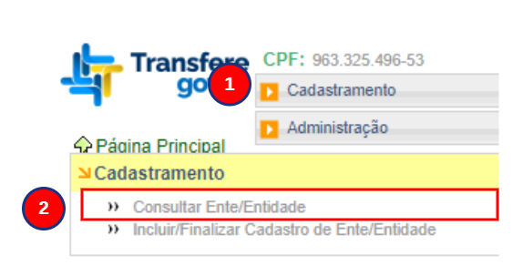
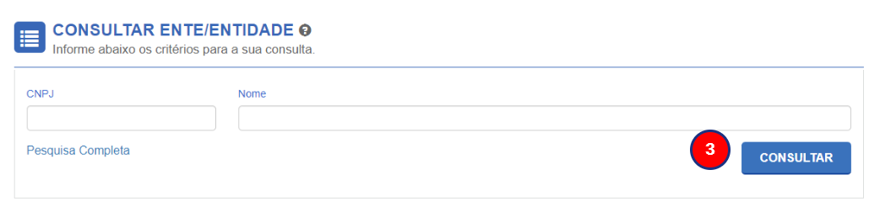
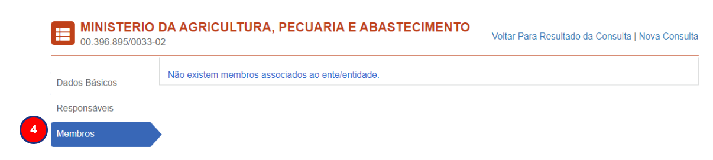
Como me tornar fiscal ?
Fiscais do Convenente

Slide 21

Vamos iniciar uma fiscalização?

Slide 22
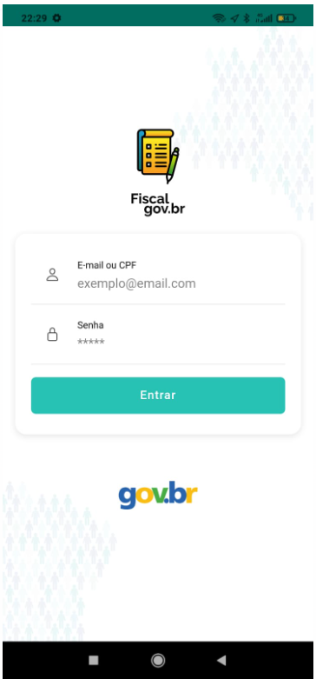
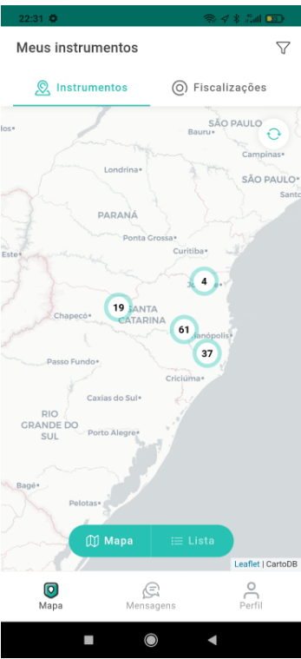
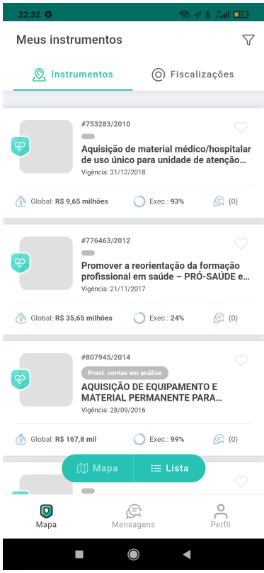
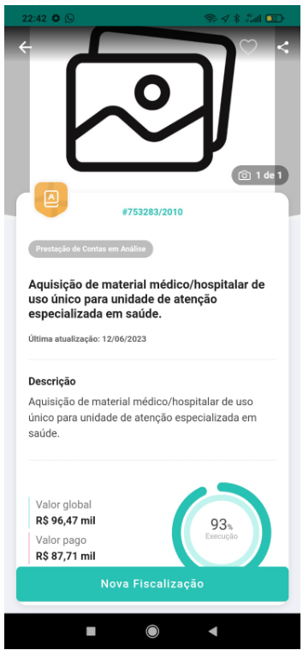
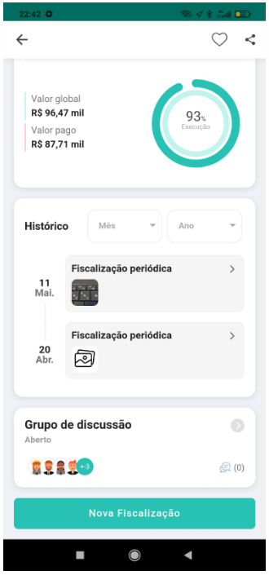
Iniciando uma fiscalização

Slide 23
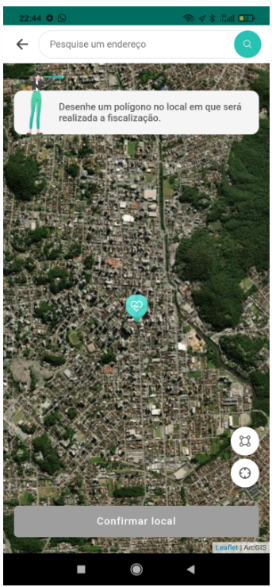
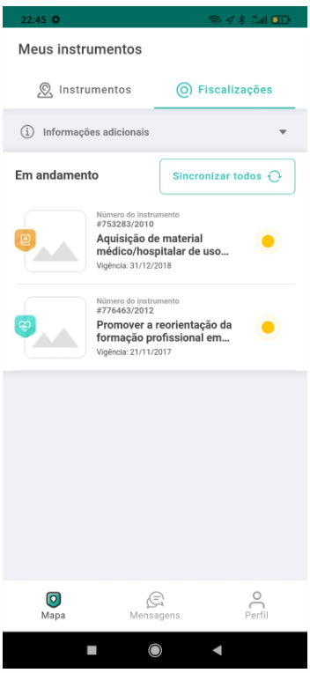
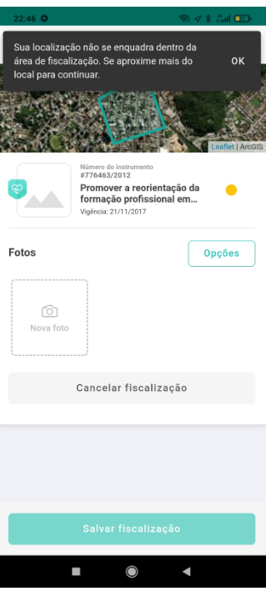

Vamos às fotos

Slide 24
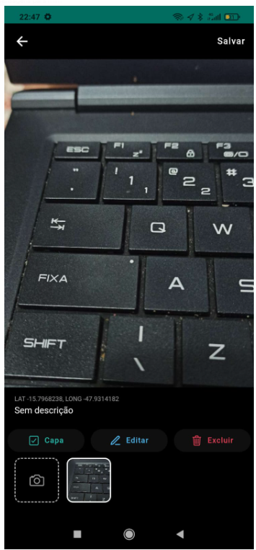
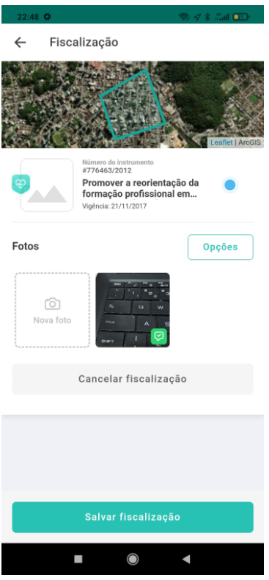
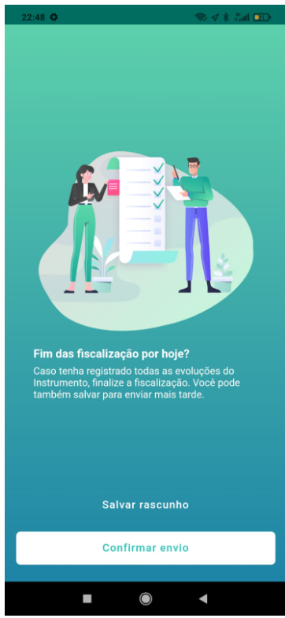
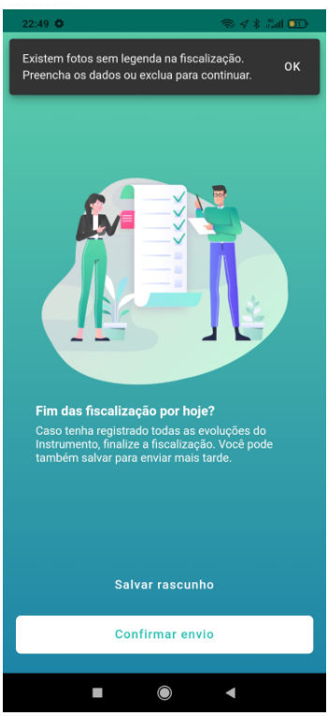
Finalizando a fiscalização

Slide 25
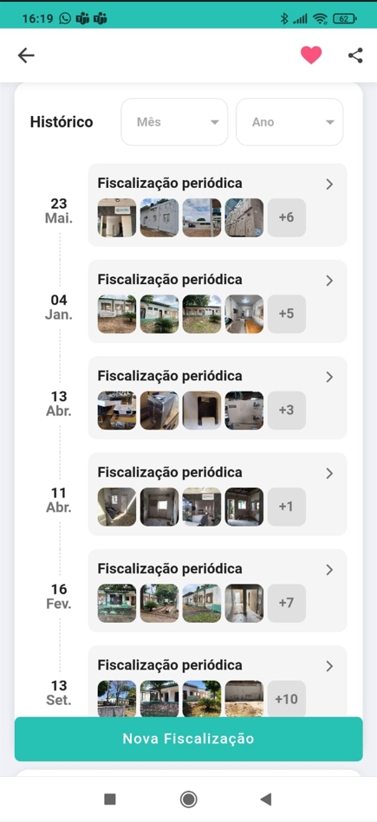
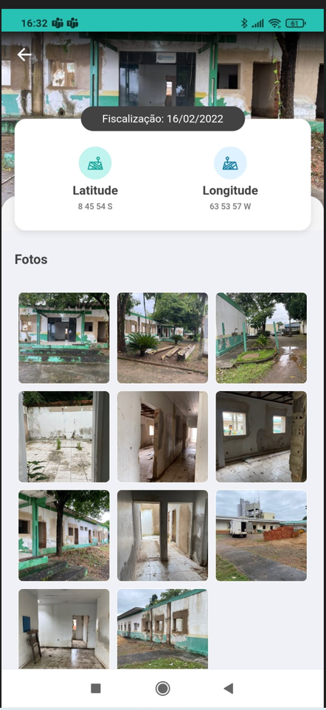
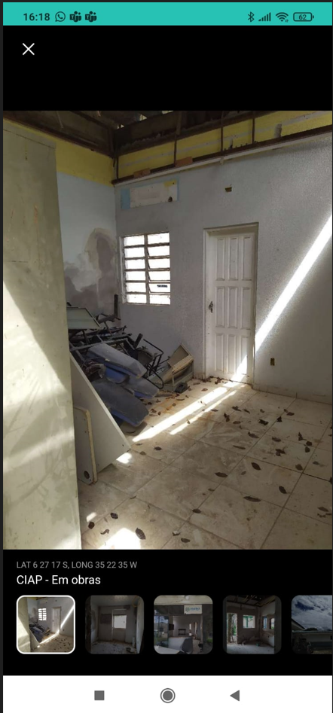
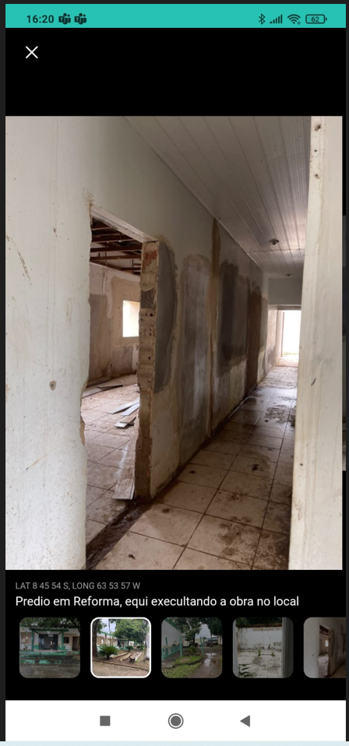
Histórico da Fiscalização

Slide 26
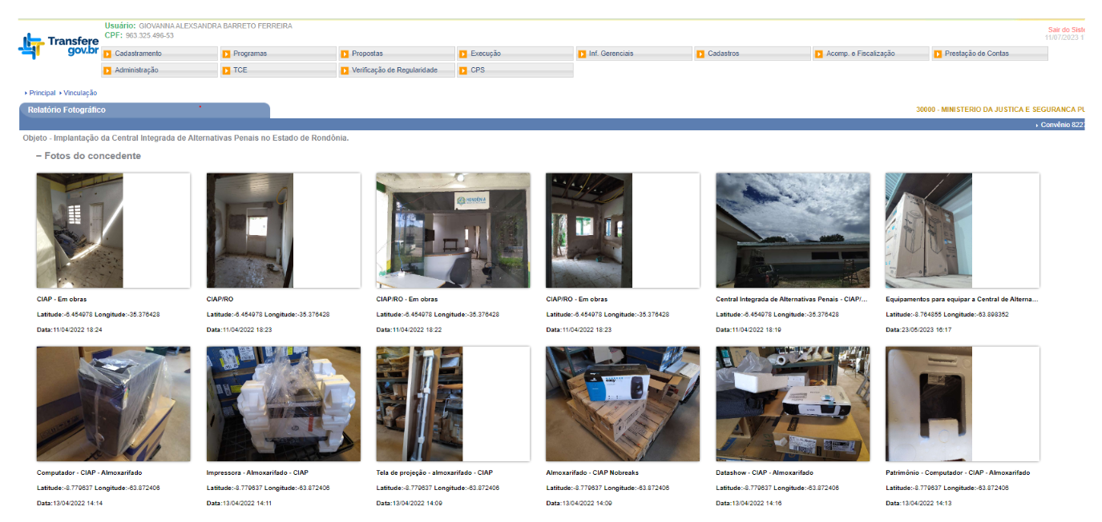

Relatório Fotográfico georreferenciado

Slide 27

Aplicativo
Cidadãogov.br

Slide 28

Objetivo Principal do Cidadãogov.br
Promover ao Cidadão uma ferramenta para participar da execução de Política Pública!

Slide 29


App Cidadãogov.br: Visões
Fiscalizar
Manifestar

Slide 30





App Cidadãogov.br: Instrumentos

Slide 31





Grupos de discussão

Slide 32



App Cidadãogov.br

Slide 33




Necessidades

Slide 34






App Cidadãogov.br
Fortalecimento do controle social
Apontamento das necessidades pelo cidadão
Possibilidade de denunciar irregularidades
Integridade das informações
Envia fotos georeferrenciadas

Slide 35


App Cidadãogov.br
Grupos interativos
Integração ao Fala Br (CGU)
Pushes automáticos
Autenticação Gov.Br

Slide 36





Meios de comunicação
www.gov.br/transferegov
ISIS
Assistente virtual
do Transferegov.br
Chatbot
via whatsapp

Slide 37
Diretoria de Transferências e Parcerias da União Secretaria de Gestão e Inovação MINISTÉRIO DA GESTÃO E INOVAÇÃO EM SERVIÇOS PÚBLICOS
Obrigada!
redemaisbrasil@economia.gov.br
gov.br/transferegov

